Slide 1
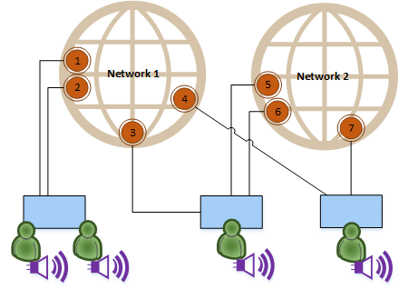
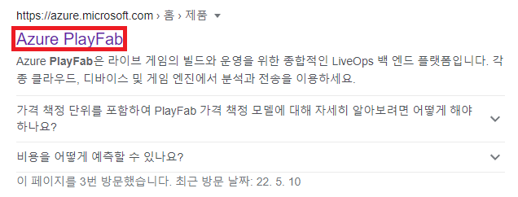
첫 번째 튜토리얼
PlayFab이란?
게임 서비스를 사용하는 실시간 라이브 게임을 위한 서버 시스템입니다.
1. 첫번째로 Google에서 PlayFab을 입력하고 Azure PlayFab이라는 사이트에 접속합니다.

Slide 2
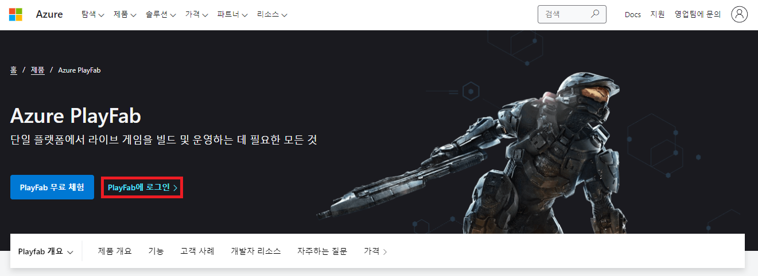
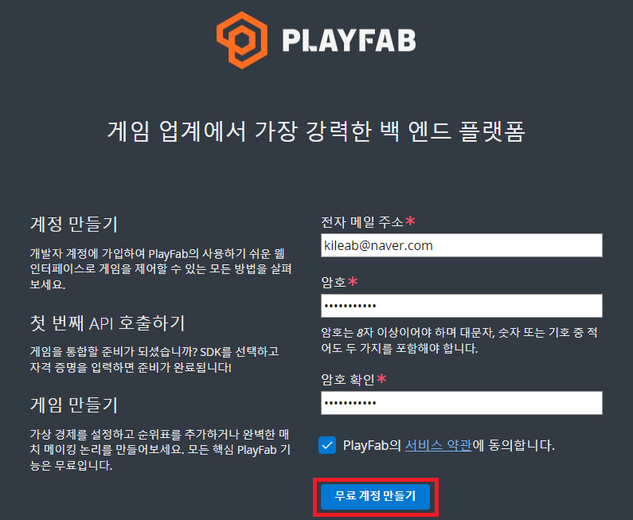
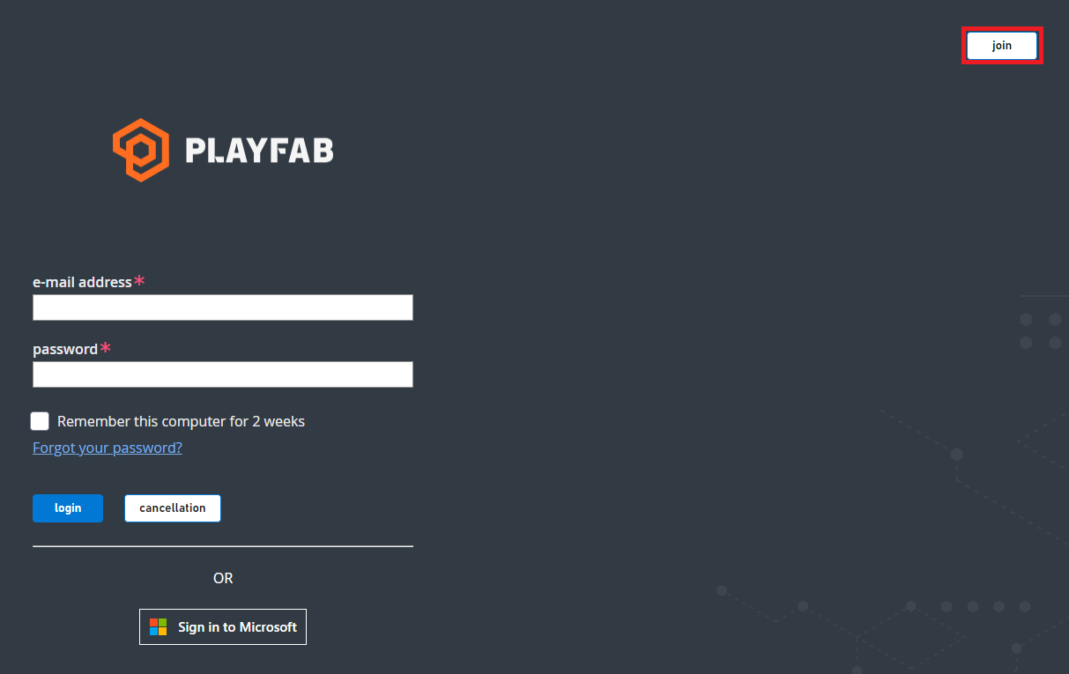
두 번째 튜토리얼
2. 그다음 소개 화면에 PlayFab에 로그인을 선택합니다.
4. 그리고 현재 자기가 사용하는 Email 주소와 암호를 입력하고 PlayFab의 서비스 약관에 동의를 설정합니다.
3. 그런 다음 로그인 화면에서 Join을 선택합니다.

Slide 3
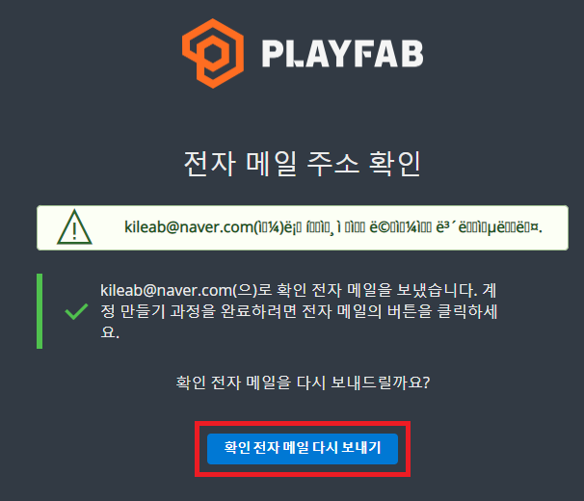
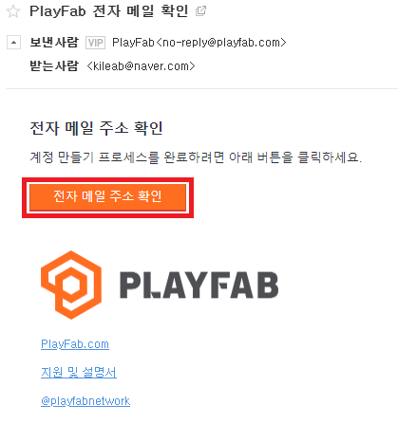
세 번째 튜토리얼
6. 그다음 Email에 가서 전자 메일을 도착했는지 확인하고 전자 메일 주소 확인을 선택합니다.
5. 이제 회원가입할 때 입력한 전자 메일에 [확인 전자 메일]을 보냅니다.

Slide 4
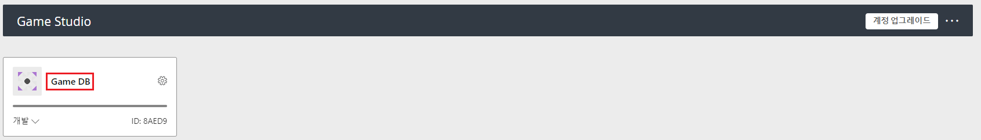
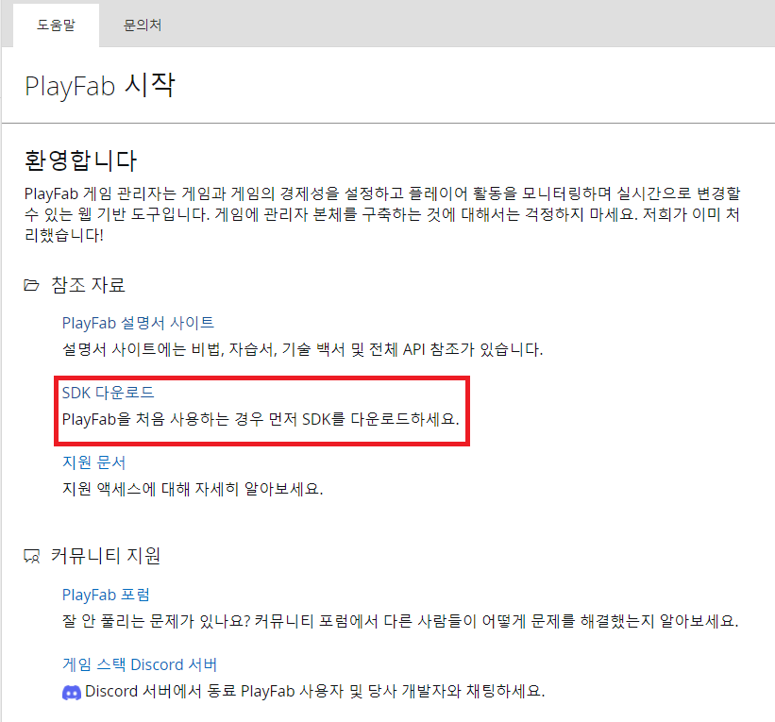
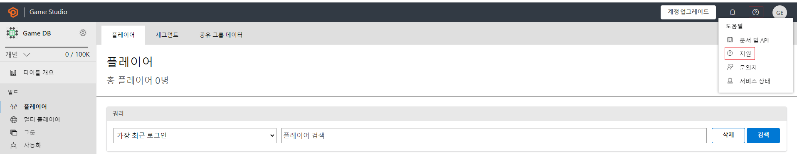
네 번째 튜토리얼
7. 그런 다음 게임 내에 있는 사용자 정보를 관리할 수 있는 DataBase가 생성되며 DataBase이름을 선택합니다.
8. 그리고 PlayFab 타이틀로 들어와서 도움말 버튼을 입력하고 지원을 선택합니다.
9. 이제 도움말 화면이 나타나면 참조 자료에 SDK 다운로드를 선택합니다.

Slide 5
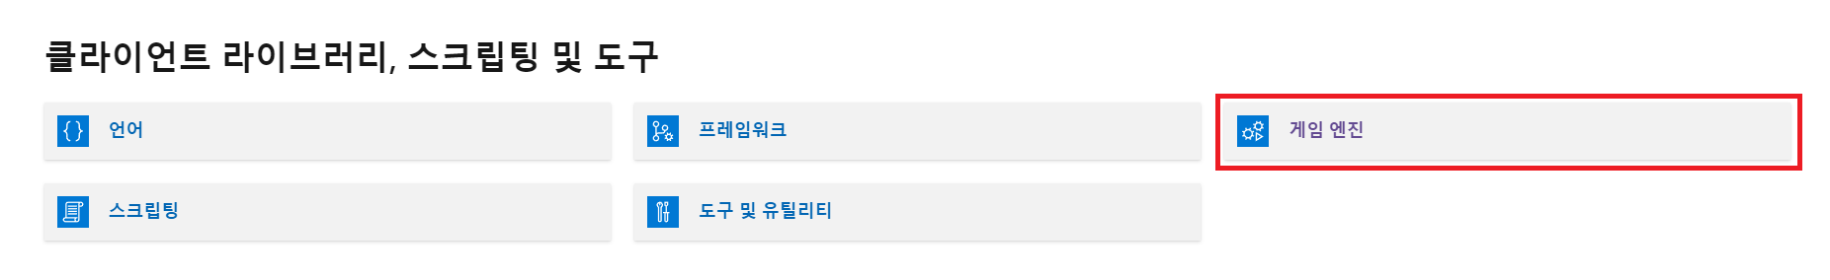
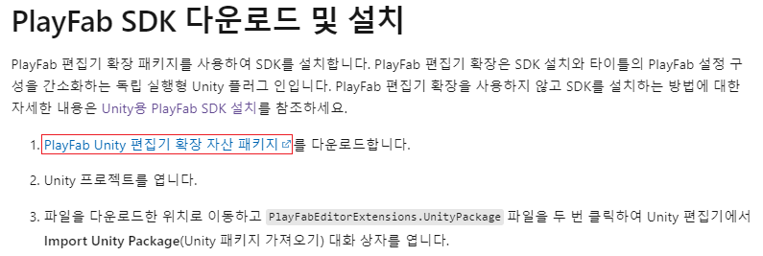
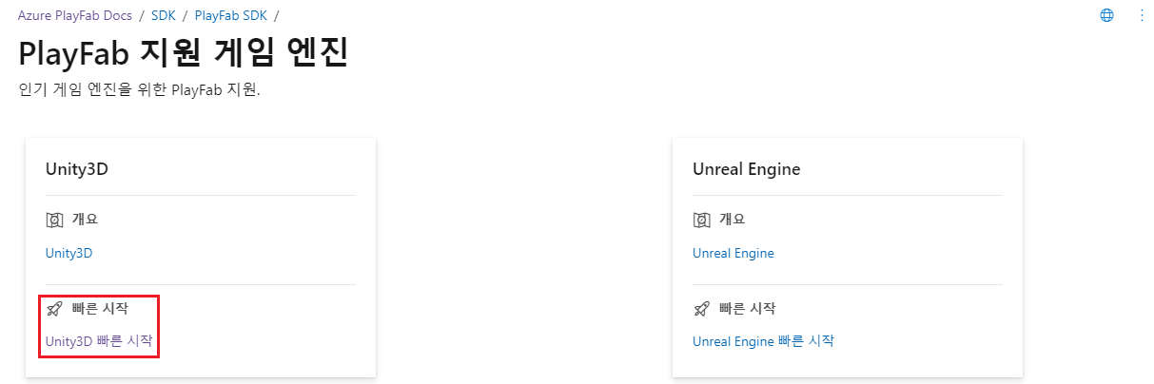
다섯 번째 튜토리얼
10. 그다음 SDK 다운로드를 할 수 있는 Azure PlayFab 설명서 화면에서 게임 엔진을 선택합니다.
12. 마지막으로 PlayFab SDK 다운로드 및 설치에서 [PlayFab Unity 편집기 확장 자산 패키지]를 선택합니다.
11. 그리고 PlayFab 지원 게임 엔진 화면에서 빠른 시작을 선택합니다.

Slide 6
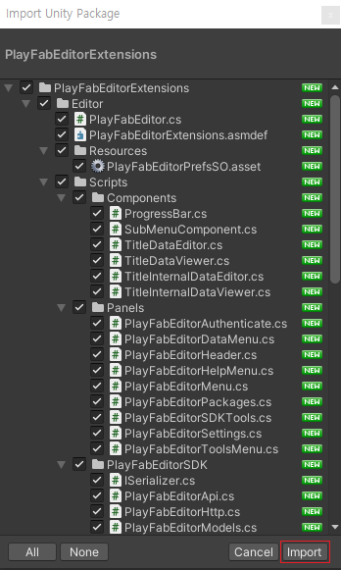
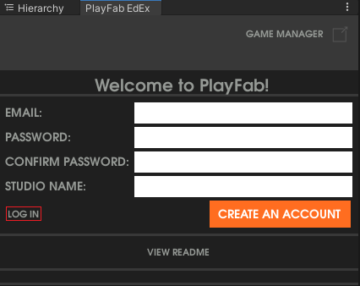
여섯 번째 튜토리얼
13. 이제 다운로드가 완료되면 유니티에 적용할 파일 내역을 확인하고 Import를 선택합니다.
14. 그리고 PlayFab Editor가 나타나면 LOG IN 버튼을 선택합니다.

Slide 7
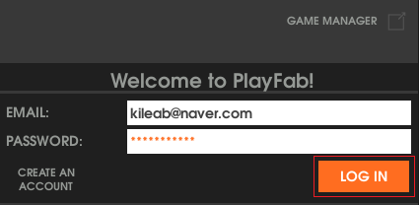
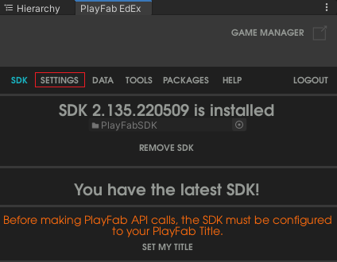
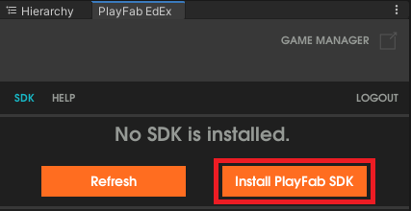
일곱 번째 튜토리얼
15. 그다음 PlayFab 로그인 화면이 나타나면 PlayFab에서 가입했던 ID와 비밀번호를 입력합니다.
16. 그런 다음 Install PlayFab SDK를 선택해서 유니티 안에 SDK를 추가합니다.
17. 마지막으로 SDK가 추가되면 [SETTINGS]를 선택합니다.

Slide 8
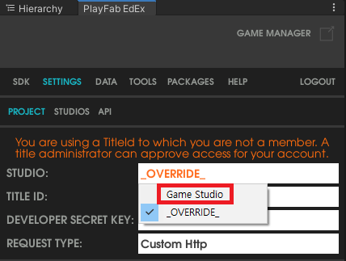
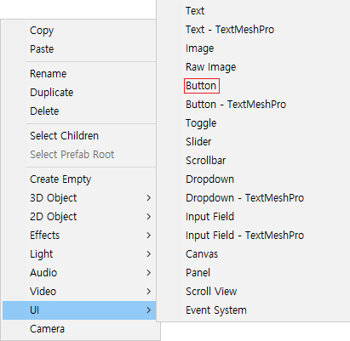
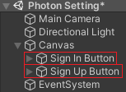
여덟 번째 튜토리얼
19. 그리고 UI에서 Button 2개를 생성하고 각각의 Button의 이름을 Sign In Button과 Sign Up Button이라는 이름으로 정의합니다.
18. 이제 SETTINGS의 PROJECT에서 STUDIO를 선택하고 PlayFab에서 생성한 Studio를 선택합니다.

Slide 9
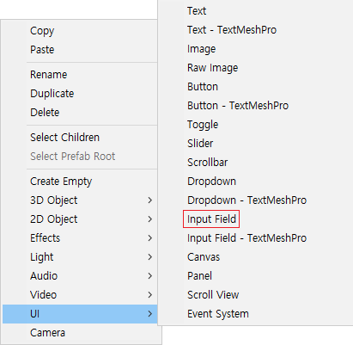
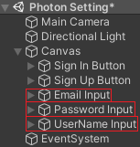
아홉 번째 튜토리얼
20. 그런 다음 UI에서 Input Field를 3개 생성하고 각각의 이름을 Email Input과 Password Input 그리고 UserName Input으로 정의합니다.

Slide 10
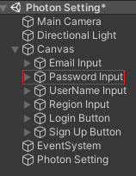
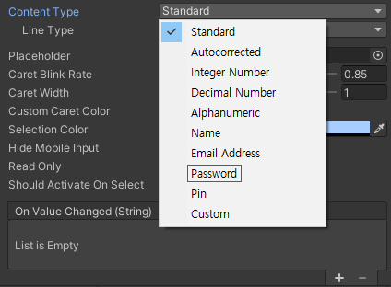
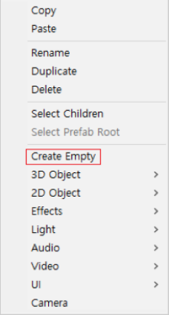
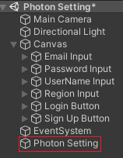

열 번째 튜토리얼
21. 그리고 빈 게임 오브젝트 생성하고 이름을 Photon Setting으로 설정합니다.
그리고 PhotonSetting이라는 스크립트를 생성하고 넣어줍니다.
20. UI를 배치하고 나면 InputFiled(Password Input)에 Content Type을 [Password]로 설정합니다.

Slide 11
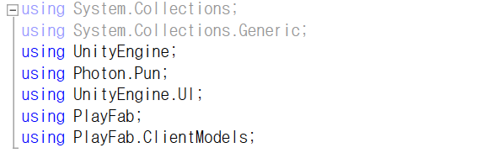
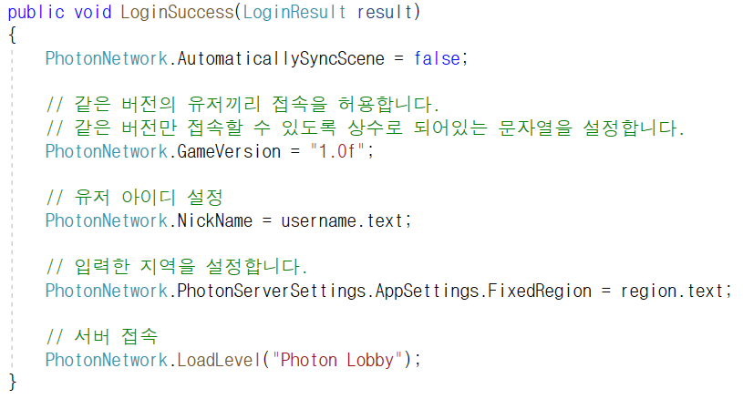
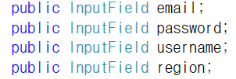
열한 번째 튜토리얼
23. 그다음 로그인이 성공했을 때 게임 버전과 지역 그리고 유저 이름을 설정하고 씬을 이동할 수 있는 함수를 생성합니다.
22. Photon Setting 스크립트에서 입 력을 받기 위해 InputField 변수를 여러 개 생성합니다.

Slide 12
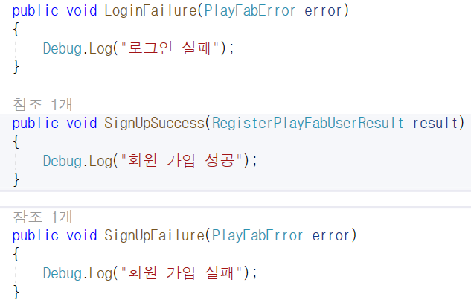
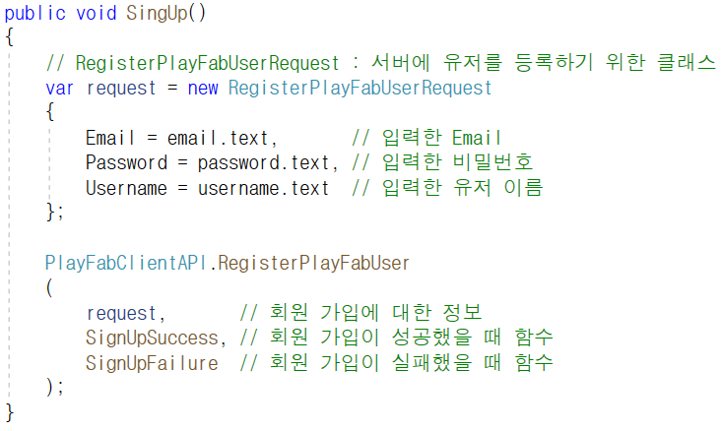
열두 번째 튜토리얼
25. 그다음 회원가입을 하기 위한 함수를 생성하고 RegisterPlayFabUserRequest 클래스에서 Email과 비밀번호 그리고 유저 이름을 입력해서 저장합니다.
그런 다음 RegosterPlayFabUser 라는 함수에서 회원가입의 여부를 확인합니다.
24. 그리고 로그인이 실패했을 때 그리고 회원가입이 성공했을 때와 실패했을 때의 함수를 생성합니다.

Slide 13
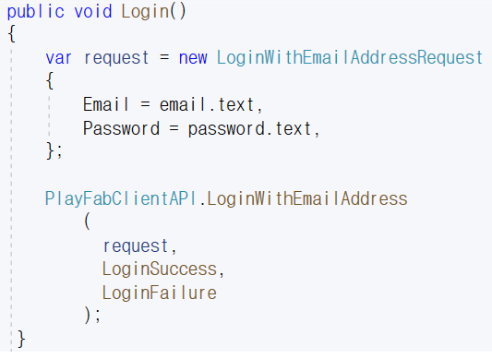
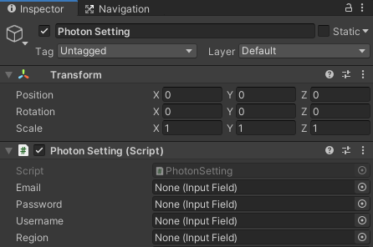
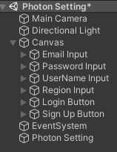
열세 번째 튜토리얼
26. 그리고 로그인에 대한 정보를 입력받고 로그인의 여부를 설정하는 LoginWithEmailAddress 라는 함수로 로그인할 수 있는 여부를 설정합니다.
27. 그다음 빈 게임 오브젝트(Photon Setting)에 있는 스크립트에 각각의 InputField를 넣어줍니다.

Slide 14
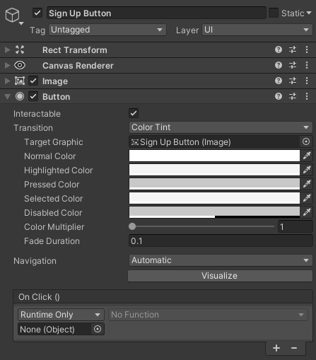
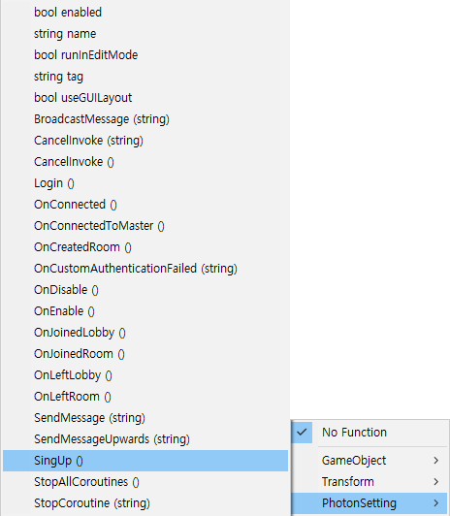
열네 번째 튜토리얼
28. 이제 Sign Up Button이라는 버튼 컴포넌트의 On Click 함수에 Photon Setting 오브젝트를 넣어줍니다.
27. 그리고 함수를 추가하기 위해 PhotonSetting를 선택하시고
[ SignUp( ) ]이라는 함수를 설정합니다.

Slide 15
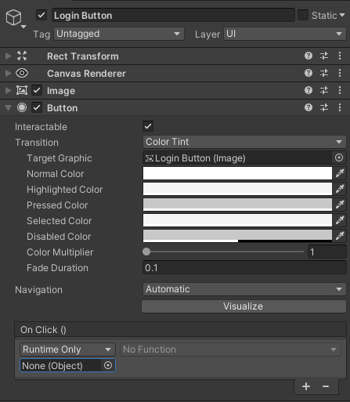

열다섯 번째 튜토리얼
29. 마지막으로 Login Button이라는 버튼 컴포넌트의 On Click 함수에 Photon Setting 오브젝트를 넣어줍니다.
30. 그리고 함수를 추가하기 위해 PhotonSetting를 선택하시고
[ Login( ) ]이라는 함수를 설정합니다.

Slide 16
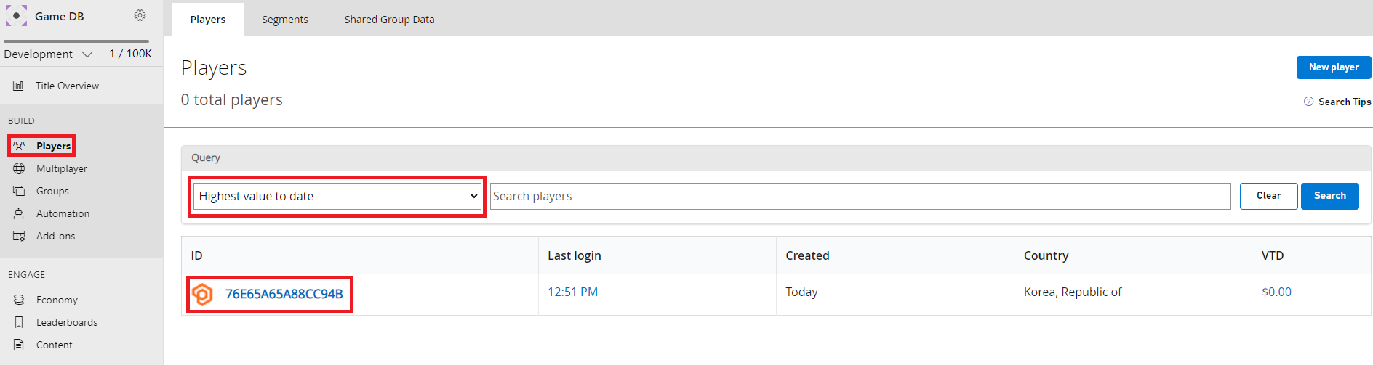
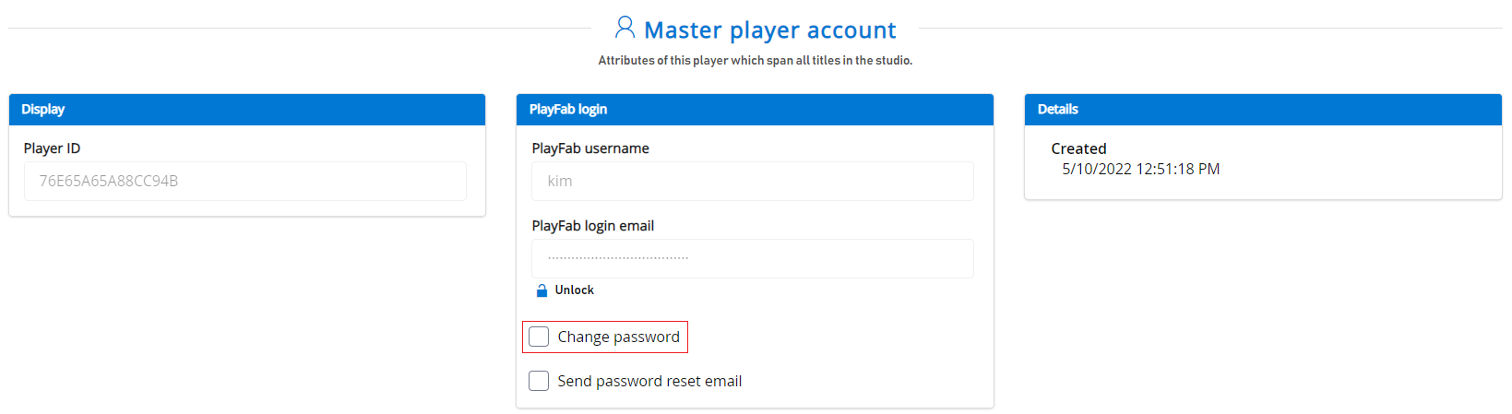
열여섯 번째 튜토리얼
31. 게임을 실행하고 회원가입을 완료한 후에 PlayFab의 타이틀로 가서 방금 생성한 유저의 정보가 서버에 저장되게 됩니다.
32. 그런 다음 유저의 ID를 선택하면 Master player account에 접근해서 비밀번호를 변경하거나 비밀번호를 직접 볼 수 있습니다.

